Slide 1
Metode Klasifikasi
Kuliah Metode Kuantitatif
Aziz Kustiyo
Departemen Ilmu Komputer FMIPA IPB

Slide 2
7.1. Pendahuluan
Pembelajaran induktif (inductive learning) atau disebut juga empirical learning telah banyak diteliti dalam literatur Machine learning.
Pembelajaran Induktif adalah proses pembelajaran dengan cara menarik kesimpulan dari fakta yang diberikan oleh “guru” atau lingkungan.
Strategi pembelajaran tersebut memerlukan tersedianya sejumlah contoh untuk dipelajari.
Pembelajaran induktif terdiri dari dua kategori yaitu supervised learning dan unsupervised learning.

Slide 3
7.1. Pendahuluan.
Supervised learning, dikenal juga sebagai klasifikasi, merupakan tugas utama yang dipelajari pada penelitian machine learning.
Algoritma supervised learning menerima himpunan contoh pelatihan yang telah diklasifikasikan sebelumnya, setiap contoh diberi label kelas tertentu.
Tujuan dari algoritma ini adalah mempelajari aturan klasifikasi yang dapat menentukan kelas dengan tepat apabila diberikan contoh kasus baru.

Slide 4
7.1. Pendahuluan..
Sebagai ilustrasi, misalkan diberikan contoh berupa deskripsi gejala-gejala penyakit seorang pasien serta kondisi apabila pasien tersebut sudah sehat.
Kelas pada kasus tersebut adalah “sakit” dan “sehat” dan tugas dari algoritma pembelajaran adalah menghasilkan aturan yang secara akurat memprediksi apakah pasien baru sakit atau sehat.

Slide 5
7.1. Pendahuluan…
Pada unsupervised learning, contoh data latih belum ditetapkan kelasnya dari awal oleh “guru”.
Data yang diberikan hanya deskripsi dari contoh-contoh tersebut dan tujuan dari sistem pembelajaran induktif adalah mencari keteraturan dan pengelompokan alami (clustering) di antara contoh-contoh tersebut.

Slide 6
7.1. Pendahuluan….
Ukuran kesuksesan unsupervised learning berbeda dengan supervised learning.
Untuk menguji apakah algoritme supervised learning telah berhasil, secara sederhana dapat dilakukan dengan menguji algoritma tersebut dengan data baru untuk melihat apakah hasil klasifikasinya sama dengan klasifikasi yang telah ditetapkan dari awal.
Pada unsupervised learning, harus diperiksa apakah contoh data yang diujikan memiliki keteraturan yang sama dengan keteraturan yang ditemukan pada data training.

Slide 7
7.1. Pendahuluan…
Beberapa algoritma yang termasuk ke dalam supervised learning di antaranya adalah:
linear discriminant analysis (LDA),
k-nearest neighbour (KNN),
jaringan syaraf tiruan propagasi balik,
voting feature interval 5 (VFI5),
dan lain-lain.

Slide 8
7.1. Pendahuluan……
Demikian juga pada unsupervised learning, terdapat beberapa algoritma seperti:
K-means clustering,
Fuzzy c-means clustering,
Self Organinzing map Kohonen (SOM Kohonen),
dan lain-lain.

Slide 9
7.2. Algoritma KNN
Algoritma K-nearest neighbor (KNN) merupakan algoritma supervised learning di mana hasil kalsifikasi data baru berdasar kepada kategori mayoritas tetangga terdekat ke-K.
Tujuan dari algoritma ini adalah mengklasifikasikan objek baru berdasarkan atribut dan data training.
Klasifikasi dilakukan tanpa menggunakan model namun hanya berdasarkan memori.

Slide 10
7.2. Algoritma KNN.
Misalkan diberikan sebuah query, akan didapatkan sejumlah K objek data training yang terdekat dengan query tersebut.
Klasifikasi dilakukan dengan menggunakan mayoritas suara (seperti dalam pemilu) di antara klasifikasi dari K objek.
Algoritma KNN menggunakan kalsifikasi ketetenggaan sebagai prediksi terhadap data baru.

Slide 11
7.2.1 Cara kerja algoritma KNN
Algoritma KNN sangat sederhana.
Algoritma ini bekerja berdasarkan jarak minimum dari data baru terhadap K tetangga terdekat yang telah ditetapkan.
Setelah diperoleh K tetangga terdekat, prediksi kelas dari data baru akan ditentukan berdasarkan mayoritas K tetangga terdekat.

Slide 12
7.2.1 Cara kerja algoritma KNN.
Data untuk KNN terdiri dari beberapa atribut multivariat Xi yang akan digunakan untuk mengklasifikasikan Y.
Data untuk KNN dapat berupa data ordinal, nominal sampai dengan skala kuantitatif namun yang akan dibahas hanya skala kuantitatif Xi dan biner (nominal) Y.

Slide 13
????
Bagaimana konsep jarak pada data dengan skala pengukuran:
Nominal
Ordinal
Skala kuantitatif

Slide 14
7.2.2 Contoh aplikasi KNN
Algoritma KNN:
Tentukan parameter K = jumlah tetangga terdekat
hitung jarak antara data baru dengan semua data training
urutkan jarak tersebut dan tetapkan tetangga terdekat berdasarkan jarak minimum ke-K
periksa kelas dari tetangga terdekat
gunakan mayoritas sederhana dari kelas tetangga terdekat sebagai nilai prediksi data baru

Slide 15
7.2.2 Contoh aplikasi KNN.
Contoh
Diberikan data training berikut, terdiri dari 2 atribut dengan skala kuantitatif yaitu X1 dan X2 serta 2 kelas yaitu baik dan buruk. Jika terdapat data baru dengan nilai X1=3 dan X2=7, tentukan kelasnya!

Slide 16
7.2.2 Contoh aplikasi KNN..
X1 X2 Y
7 7 Buruk
7 4 Buruk
3 4 Baik
1 4 Baik

Slide 17
7.2.2 Contoh aplikasi KNN...
Tentukan parameter K = jumlah tetangga terdekat
Misalkan ditetapkan K = 3

Slide 18
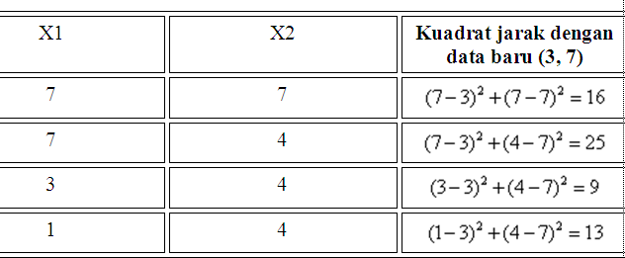
7.2.2 Contoh aplikasi KNN....
hitung jarak antara data baru dengan semua data training

Slide 19
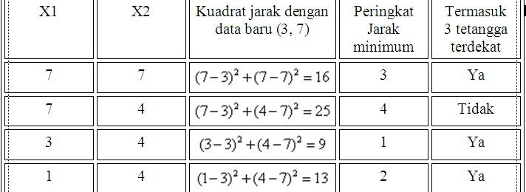
7.2.2 Contoh aplikasi KNN_
urutkan jarak tersebut dan tetapkan tetangga terdekat berdasarkan jarak minimum ke-K

Slide 20
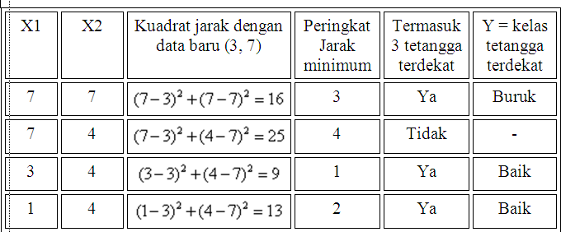
7.2.2 Contoh aplikasi KNN_.
periksa kelas dari tetangga terdekat

Slide 21
7.2.2 Contoh aplikasi KNN_..
gunakan mayoritas sederhana dari kelas tetangga terdekat sebagai nilai prediksi data baru
Hasil pada no 4 menunjukkan bahwa dari 3 tetangga terdekat, terdapat 2 kelas Baik dan 1 kelas Buruk, maka disimpulkan bahwa data baru termasuk ke dalam kelas Baik.

Slide 22
7.3. Kelebihan dan kelemahan algoritma KNN
Beberapa kelebihan algoritma KNN antara lain adalah:
Robust terhadap data training yang memiliki noise (terutama jika digunakan invers kuadrat jarak terboboti sebagai “jarak”)
Efektif jika data training berukuran besar

Slide 23
7.3. Kelebihan dan kelemahan algoritma KNN.
Beberapa kelemahan dari KNN antara lain:
Perlu menentukan parameter K
Jarak sebagai basis pembelajaran tidak jelas, tipe jarak apa yang harus digunakan dan atribut mana saja yang harus digunakan untuk mendapatkan hasil yang optimal. Apakah semua atribut harus digunakan atau hanya atribut tertentu saja?
Computation cost sangat tinggi karena harus menghitung jarak antara data baru dengan semua data training. Beberapa metode pengindeksan (misal, . K-D tree) mungkin dapat mengurangi computational cost.

Slide 24
7.4. Bahan bacaan yang relevan untuk KNN
Softwares/Codes
Auton Project provide free software of Dense K nearest neighbor for Windows and Linux (registration is needed to download)
Xlminer (using MS Excel add Ins- Commercial ). See its online help. Check also my free Excel tutorial for K nearest Neighbor (you may also download the worksheet program)
Agent Building and Learning Environment (ABLE) Java framework contains K nearest neighbor . Download Java code from Alphawork IBM research
Nearest Neighbor Java Applet (with Java source code)
BioPython contain KNN code in Python
ANN - Approximate Nearest Neighbor Searching contain C++ code (under GNU)
Roger Jang provide Matlab code for both Fuzzy Nearest Neighbor and K nearest neighbor

Slide 25
7.4. Bahan bacaan yang relevan untuk KNN.
Tutorial
Instance-based learning and k-Nearest neighbor algorithm
Greg Grudic lecture note on Nearest Neighbor Learning (PDF)
Tsechansky lecture note on Data Mining (PPT)
Stefan Carlsson lecture note on Nearest Neighbor density estimation (PDF)
Buku dan referensi lain
Mitchell, Tom M. Machine Learning , Mc Graw Hill
Read futher about machine learning books from Google Print

Slide 26
7.4. Bahan bacaan yang relevan untuk KNN..
Paper Teknis
K-Local Hyperplane and Convex Distance Nearest Neighbor Algorithms by Pascal Vincent and Yoshua Bengio: Compare K nearest neighbor with Vector Support Machine (SVM)
An Investigation of Practical Approximate Nearest Neighbor Algorithms by Ting Liu, Andrew W. Moore, Alexander Gray and Ke Yang (PDF): k-NN search algorithm using Locally sensitive hashing
A Fast Algorithm for Finding k-Nearest Neighbors with Non-metric Dissimilarity by Bin Zhang and Sargur N. Srihari
An Enhancement of k-Nearest Neighbor Classification Using Genetic Algorithm by Anupam Kumar Nath Syed M. Rahman Akram Salah (PDF)
K-Nearest Neighbor Search for Moving Query Point by Zhexuan Song and Nick Roussopoulos (PDF)

Slide 27
7.4. Bahan bacaan yang relevan untuk KNN…
Aplikasi
Chinese text categorization using K nearest neighbor (PDF) by Li Baoli, Yu Shiwen, and Lu Qin
Profiles and fuzzy k-nearest neighbor algorithm for protein secondary structure prediction by Rajkumar Bondugula, Ognen Duzlevski, and Dong Xu (PDF): application of fuzzy k-nearest neighbor to prediction of protein structure
Exemplar-based learning in adaptive optical music recognition system by Ichiro Fujinaga (PDF): Using K nearest Neighbor and Genetic Algorithm to recognize music
Application of Genetic Algorithm/K-Nearest Neighbor Method to the Classification of Renal Cell Carcinoma by Dongqing Liu et al (PDF): Using K nearest neighbor and GA to classify tumor cells
Voronoi-Based K Nearest Neighbor Search for Spatial Network Databases by Mohammad Kolahdouzan and Cyrus Shahabi (PDF): K nearest neighbor for spatial analysis

Slide 28
7.5 Pustaka
Teknomo, Kardi. K-Nearest Neighbors Tutorial. http:\\people.revoledu.com\kardi\ tutorial\KNN\

Slide 29
Contoh soal
x1 | x2 | Kelas
1 | 1 | 1
3 | 3 | 1
1 | 3 | 2
3 | 1 | 2
3 | 4 | 2
2 | 3 | ?

